Slide 1













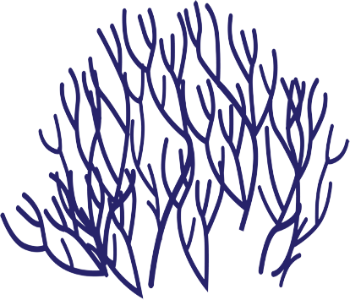








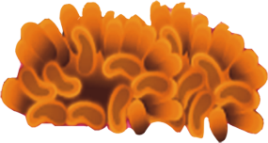


NGUYÊN SINH VẬT
CHƯƠNG TRÌNH KHOA HỌC TỰ NHIÊN 6

Slide 2


MỤC TIÊU
1
3
NHẬN BIẾT NGUYÊN SINH VẬT
BỆNH DO NGUYÊN SINH VẬT
2
4
VAI TRÒ NGUYÊN SINH VẬT
BIỆN PHÁP PHÒNG CHỐNG BỆNH

Slide 3

1
ĐA DẠNG NGUYÊN SINH VẬT

Slide 4
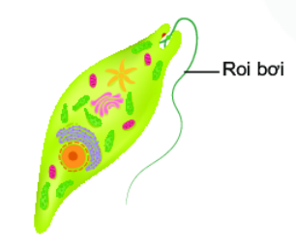
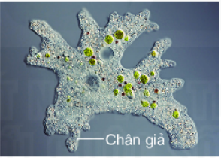
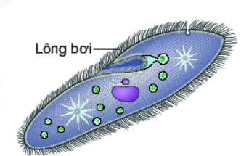
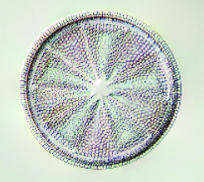
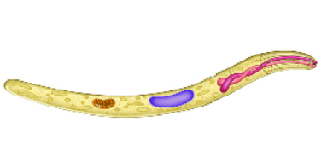
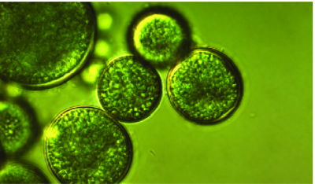
Trùng roi xanh
Sống ở bề mặt ao, hồ
Di chuyển bằng roi bơi
Trùng biến hình
Sống ở bề mặt ao, hồ
Hình dạng luôn thay đổi do hình thành chân giả để di chuyển bắt mồi.
Trùng giày
Sống ở bề mặt nước cống, rãnh hoặc bề mặt nước đục.
Di chuyển bằng lông bơi.
Tảo silic
Sống trôi nổi hoặc sống bám dưới nước, trên đất, đá ẩm.
Tế bào có lục lạp chứa diệp lục.
Trùng sốt rét
Sống bắt buộc trong tuyến nước bọt của muỗi Anophen và trong máu người gây bệnh sốt rét.
Tảo lục đơn bào
Sống ở các ao, hồ, mương, rãnh và nơi đất ẩm.
Tế bào có lục lạp chứa diệp lục.

Slide 5
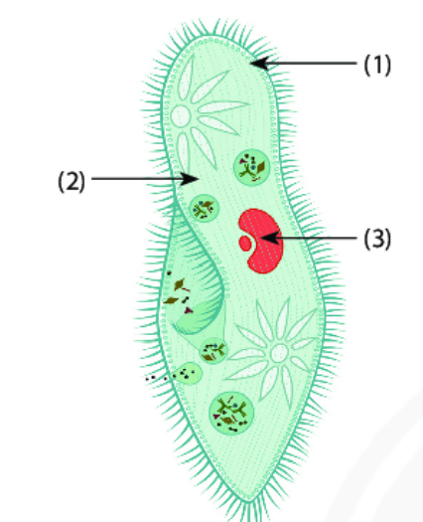
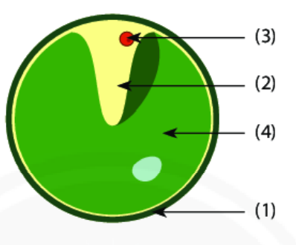
Hãy gọi tên các thành phần được đánh số từ (1) đến (4).
Từ đó, nhận xét về tổ chức cơ thể (đơn/đa bào) của nguyên sinh vật.
ĐÁP ÁN
1 | Màng sinh chất
2 | Chất tế bào
3 | Nhân
4 | Lục lạp
(1)
(3)
(2)
(2)
(4)
(3)
Nhận xét:
Các nguyên sinh vật là cơ thể đơn bào, vì chỉ được cấu tạo từ 1 tế bào.
(1)
b. Tảo lục đơn bào
a. Trùng giày
Hình
Cấu tạo một số đại diện nguyên sinh vật

Slide 6
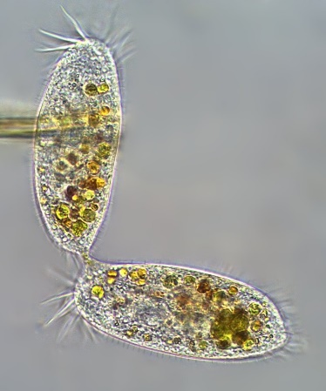

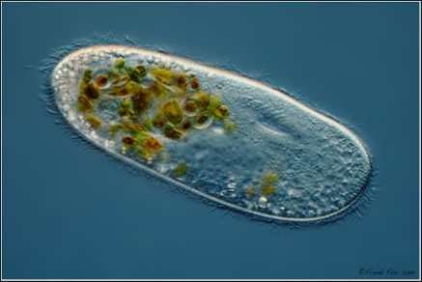

RÚT RA KẾT LUẬN
Nguyên sinh vật là nhóm sinh vật có cấu tạo tế bào nhân thực, kích thích hiển vi. Đa số cơ thể chỉ gồm một tế bào nhưng đảm nhận đầy đủ chức năng của một cơ thể sống.
Một số nguyên sinh vật có khả năng quang hợp như tảo lục, trùng roi,….
Nguyên sinh vật đa dạng về hình dạng (hình cầu, hình thoi, hình giày,…), một số có hình dạng không ổn định (trùng biến hình).

Slide 7
2
VAI TRÒ CỦA NGUYÊN SINH VẬT

Slide 8


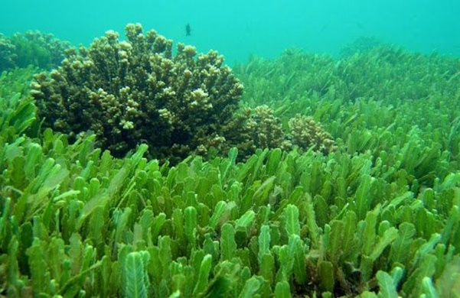
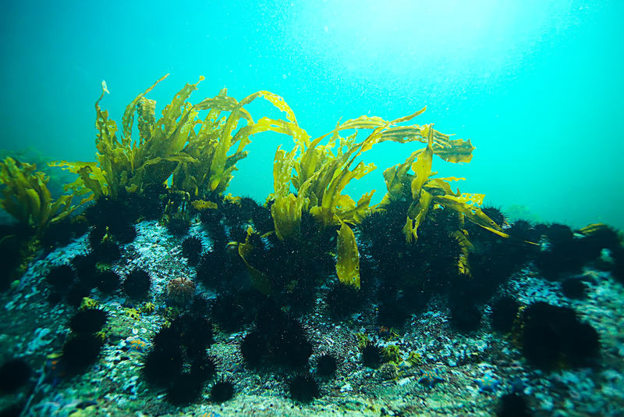

VAI TRÒ TRONG TỰ NHIÊN
Tảo có khả năng quang hợp có vai trò quan trọng trong việc cung cấp oxygen cho động vật dưới nước.
Ảnh. Tảo

Slide 9
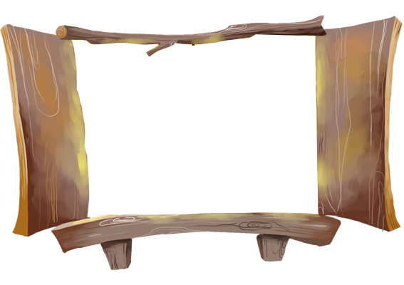

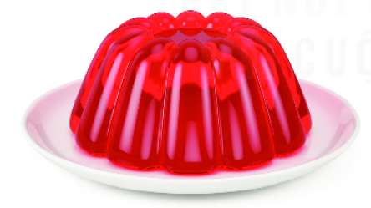

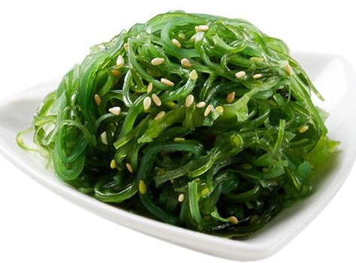

VAI TRÒ ĐỐI VỚI CON NGƯỜI
Ảnh. Tảo dùng làm thạch
Một số loại tảo có giá trị dinh dưỡng cao nên được chế biến thành thực phẩm chức năng bổ sung dinh dưỡng cho con người như tảo xoắn Spirulina.
Ảnh. Rong biển dùng làm thức ăn

Slide 10
MỘT SỐ BỆNH
DO NGUYÊN SINH VẬT GÂY RA
3

Slide 11



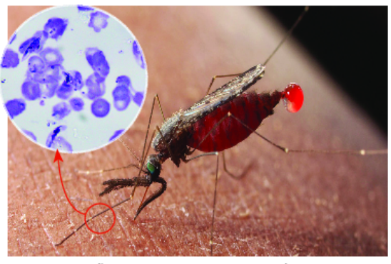
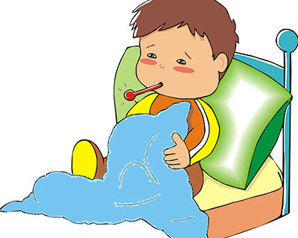
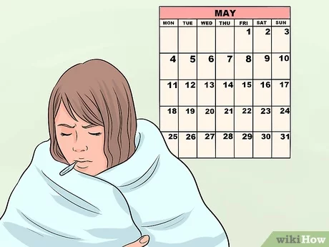
BIỂU HIỆN SỐT RÉT
Nôn ói
Mệt mỏi, nhức đầu
Sốt
Muỗi Anopheles
Lạnh run

Slide 12
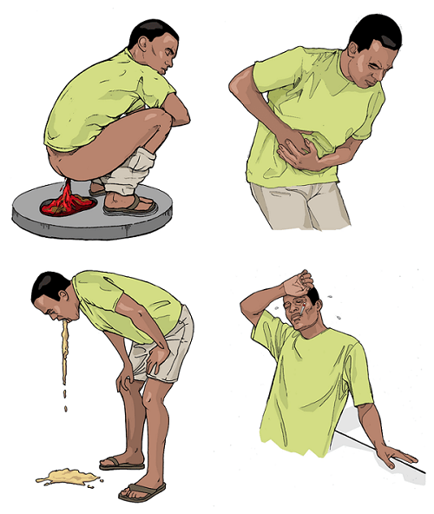

BIỂU HIỆN BỆNH KIẾT LỊ
Do amip lị Entamoeba gây nên. Kí sinh trong thành ruột người, chúng ăn hồng cầu, theo máu vào gan gây sưng gan.
Bào xác kiết lị theo phân ra ngoài. Nếu ăn phải thức ăn, nước uống chứa bào xác sẽ gây bệnh.
Người mắc biểu hiện: đau bụng, đi phân có thể lẫn máu và chất nhầy, cơ thể mệt mỏi vì mất nước và nôn ói,…
Hình
Biểu hiện bệnh kiết lị

Slide 13
4
BIỆN PHÁP PHÒNG CHỐNG

Slide 14
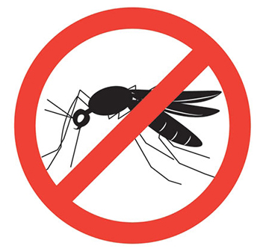
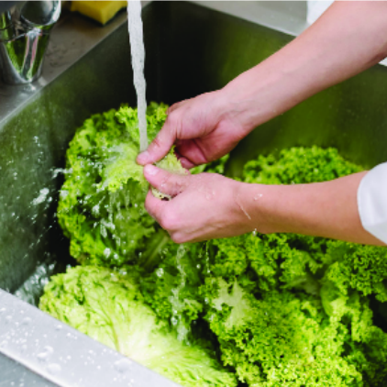

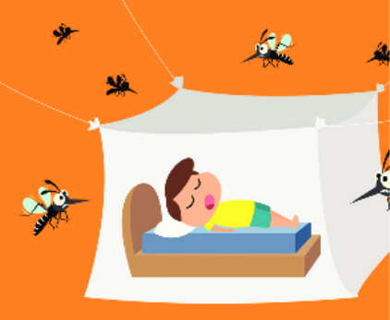
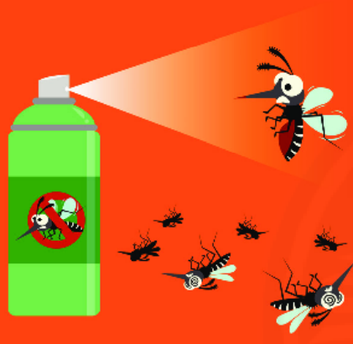
Hãy nêu một số biện pháp phòng chống bệnh do nguyên sinh vật gây ra.
Diệt muỗi
Vệ sinh an toàn thực phẩm
Ngủ mùng
Diệt ruồi, muỗi

Slide 15

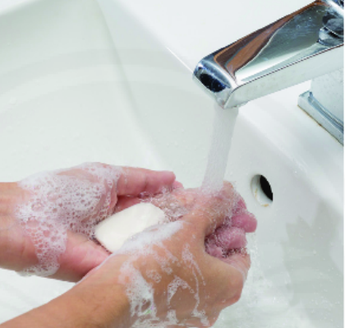

Vệ sinh môi trường
Vệ sinh cá nhân
Tuyên truyền vệ sinh môi trường

Slide 16
HƯỚNG DẪN TRẢ LỜI
PHIẾU HỌC TẬP SỐ 1 Lớp: Nhóm:
Tên bệnh | Nguyên nhân | Con đường truyền | Nơi kí sinh | Biểu hiện | Tác hại
Trùng kiết lị | Do trùng kiết lị | Qua ăn uống | Ở thành ruột | Đau bụng, tiêu chảy, tiêu phân đàm nhầy có lẫn máu, có thể sốt,… | Làm suy ngược cơ thể, mất muối nước,…
Trùng sốt rét | Do trùng sốt rét | Qua muỗi đốt | Trong mạch máu | Sốt cao, rét run, mệt mỏi, nôn mửa | Thiếu máu, suy nhược cơ thể nhanh chóng

Slide 17
Hoàn thành phiếu học tập dưới đây
PHIẾU HỌC TẬP SỐ 2 Lớp: Nhóm:
Diệt muỗi có phải là biện pháp duy nhất phòng chống bệnh sốt rét không? Vì sao? Những lợi ích của nguyên sinh vật? Cho ví dụ

Slide 18
CÁM ƠN CÁC EM LẮNG NGHE

